Slide 1
Мастер - класс «Индивидуальный и дифференцированный подход в обучении детей с ОВЗ на уроках русского языка в начальной школе.»
Выполнил учитель начальных классов
МОУ
« Яснозоренская СОШ»
Удовина Татьяна Алексеевна

Slide 2
Цель : организовать учебный процесс на основе учёта индивидуальных особенностей личности, т.е. на уровне его возможностей и способностей.
Задачи: помочь ребёнку поверить в свои силы; обеспечить его максимальное развитие.

Slide 3
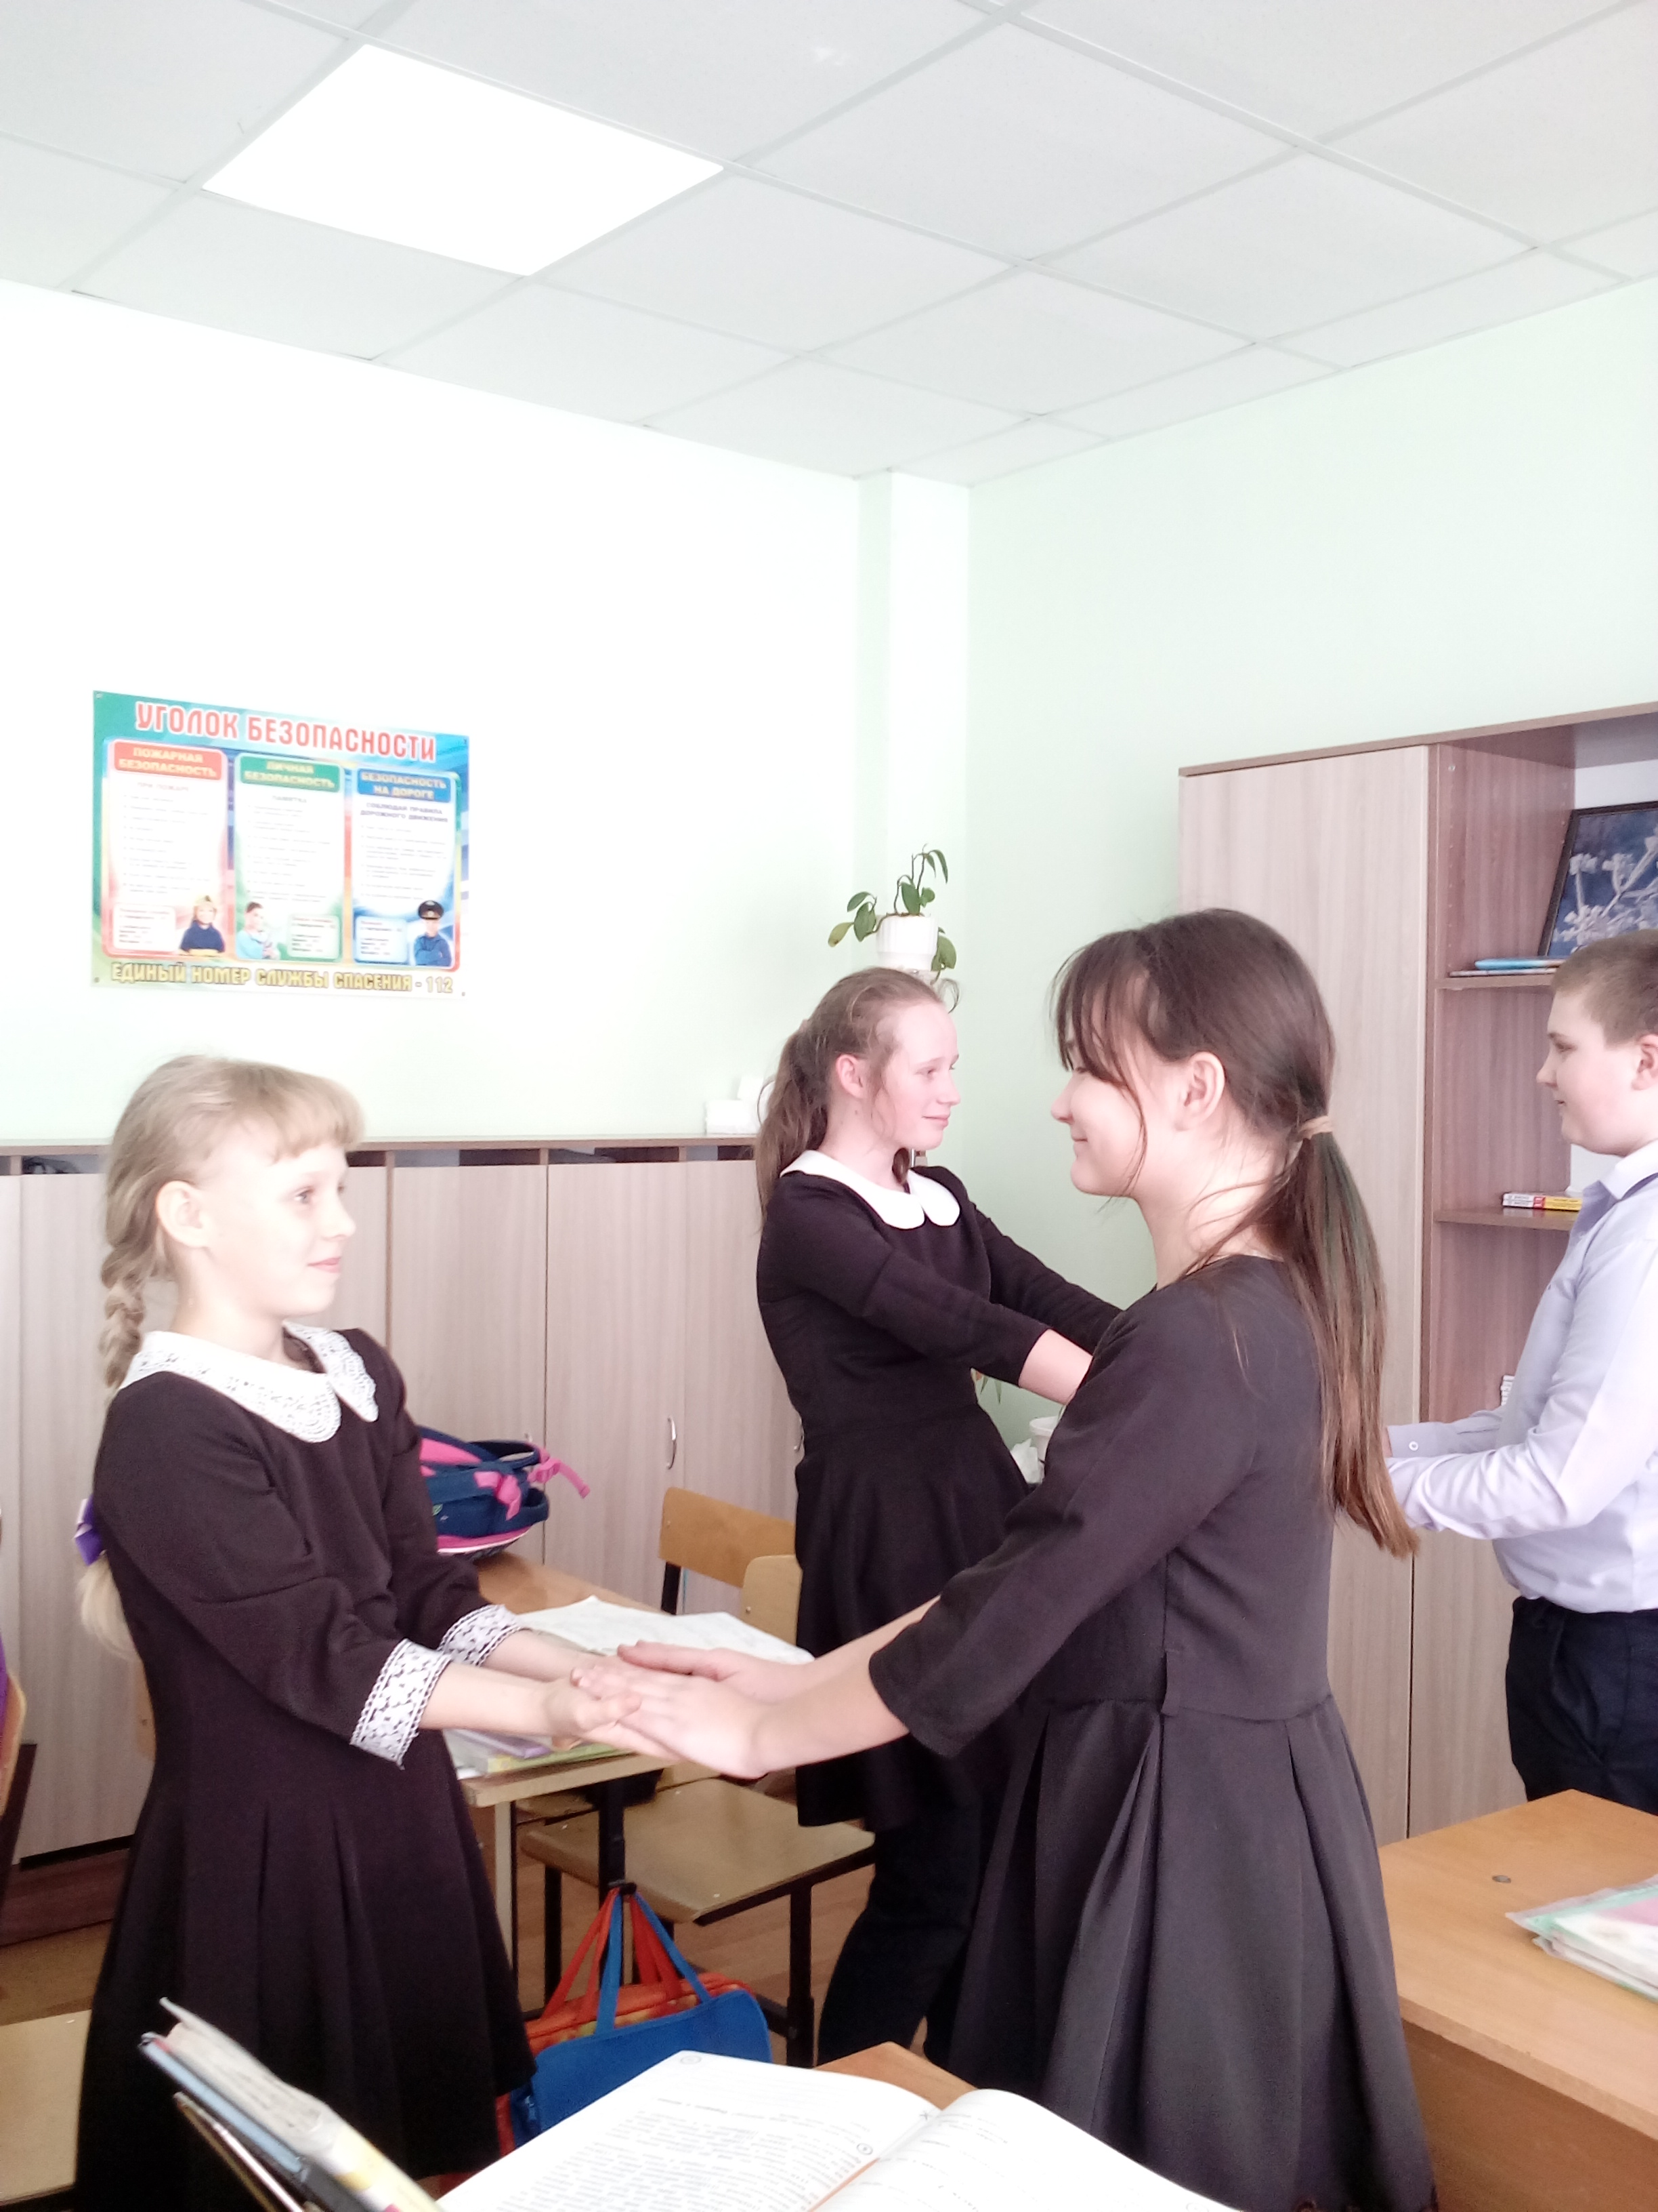
Игра “Подари тепло другу”

Slide 4
Дифференцированное обучение
– это технология обучения в одном классе детей с разными способностями.

Slide 5
Организация работы по дифференцированному обучению на уроках русского языка
Дифференцированный подход к обучению играет большую роль в освоении знаний учащимися на уроках русского языка.
Основная задача дифференцированного обучения - вовлечь в работу каждого ученика, помочь «слабому», развивать способности «сильных».
Дифференцированная работа требует предварительного деления учащихся на группы по уровню обучаемости.

Slide 6
Виды дифференциации:
Фронтальная
Персональная
Групповая
Внутригрупповая

Slide 7
Характерные особенности групп и задачи по работе с ними:
1 группа- обучающиеся с устойчивой успеваемостью, имеющие высокий уровень познавательной активности.
Задача - особого внимания требует воспитание у этой группы ребят трудолюбия и высокой требовательности к результатам своей работы.
2группа - обучающиеся со средними учебными возможностями. При работе с этой группой главное внимание необходимо уделять развитию их познавательной активности, участию в разрешении проблемных ситуаций (иногда с тактичной помощью учителя), воспитанию самостоятельности и уверенности в своих познавательных возможностях.
Задача - развивать их способности, воспитывать самостоятельность, уверенность в своих силах.

Slide 8
Характерные особенности групп и задачи по работе с ними:
3 группа- обучающиеся с пониженной успеваемостью (читают плохо, не говорят, плохо запоминают и т.д.)
Задача - уделить особое внимание, поддержать, помочь усваивать материал, работать некоторое время только с ними на уроке, пока I и 2группы работают самостоятельно, помогать усваивать правило, формировать умение объяснить орфограмму, проговаривать вслух, то есть работать с учащимися отдельно.

Slide 9
Особенности работы по группам на уроках русского языка
Что нужно учитывать, дифференцируя работу с обучающимися?
• Объяснение нового материала должно строиться для всех одинаково, то есть всем предоставлять возможность учиться в одинаковых условиях.
• Закончить объяснение нового материала образцовым ответом с использованием опорных схем, таблиц, графического изображения
• Использовать наглядные, дидактические материалы в большом количестве.
• Общая познавательная цель единая, задачи общие по теме, но каждый решает их на своем уровне.
• Все группы выполняют свои задания, но при проверке их – слушать всем друг друга, поставить задачу - подобное задание будет домашним (например, для 2 группы или всем), перед каждым заданием конкретно ставить задачи и подводить итоги.

Slide 10
Особенности работы по группам на уроках русского языка
• При организации работ по группам важно установить доверительные отношения, использование авторитарного стиля вызывает недоверие учеников к учителю, боязнь.
• Развивать устойчивое внимание, так как нужно быстро переключаться от одного вида работ к другому .
• Формировать навыки самостоятельной работы и ответственность за результаты своей работы (выход на результат обязательно), что поможет обрести уверенность в своих силах.

Slide 11
Дифференциация может осуществляться:
• по объему и содержанию работы;
• по приемам и степени самостоятельности;
• при закреплении;
• при повторении;
• при объяснении нового материала (в определенных случаях)

Slide 12
Словарная работа
1 группа:
Списать, вставить пропущенные буквы. Поставить ударение. Подчеркнуть орфограмму . Составить предложение с любым словом.
В..р..бей, д..р..га, б..рёза, с..р..ка, гор..д
2 группа:
Списать, вставить пропущенные буквы. Поставить ударение.

Slide 13
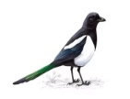
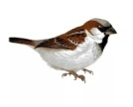
Словарная работа
3группа:
Для детей ОВЗ дается карточка- помощница.
Сорока, воробей, город, берёза, дорога,

Slide 14
Варианты заданий по степени трудности:
Тема: «Обобщение. Орфограммы в значимых частях слова»
I группа.
Спиши, исправив ошибки:
Сонце закотилось. Ночью выпал снек. Занисло нашу дарошку. Ударил марос. Лесница покрылась льдом.

Slide 15
Варианты заданий по степени трудности:
2 группа
Спиши, вставляя пропущенные буквы:
Солнечные дни ре . ки. Со . нце выгл . нет и уйдет за тучи. Но бывают и ясные д . ньки. Ребята рады. Счас . ливые бегут они на горку. Играют в сне . ки.

Slide 16
Варианты заданий по степени трудности:
3 группа ( дети ОВЗ )
ласка – пол . скал
спешка – посп . шил
чистка – выч. стил
снежок – сне . ки
гряды – гря . ка
береза – бере . ка
солнышко – со .це
честь – чес . ный
место – мес . ный

Slide 17
Варианты заданий по степени трудности:
Тема: «Падежные окончания имен прилагательных»
I группа
Составьте сочетания существительных с прилагательными. Напишите, вставляя нужные окончания.
Сладк.. (печенье, сон). Горяч.. (солнце, пора). Лёгк.. (портфель, задача). Мелк.. (озеро, ягода).

Slide 18
Варианты заданий по степени трудности:
2 группа
К данным существительным подберите и напишите однокоренные имена прилагательные женского рода.
Польза – полезная книга. Праздник - … прогулка. Радость - … весть. Зима - … стужа. Счастье - … жизнь. Ночь - … тишина. Тепло - … погода. Вкус - … еда.

Slide 19
Варианты заданий по степени трудности:
3 группа
Имена прилагательные среднего рода отвечают на вопрос какое? Они имеют окончания -ое, -ее.
Какое? глубокое, синее.
Напишите имена прилагательные с существительными среднего рода. Измените окончания прилагательных.
(Какое?)Раннее утро, (жгучий) солнце, (поздний) время,(горячий) молоко,(свежий) мясо, (соседний) поле, (ближний) озеро, (сладкий) варенье, (лёгкий) облако.

Slide 20
Плюсы дифференцированного обучения
Развитие сильных и выравнивание слабых
Развитие учебно-коммуникативных умений
Адаптация учебного процесса к познавательным возможностям
Реализация желания сильных учащихся
Учеба сопровождается успехом.

Slide 21
СПАСИБО ЗА ВНИМАНИЕ!

